Slide 1
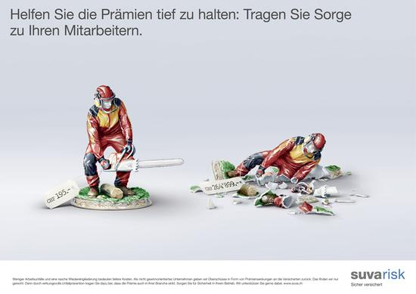
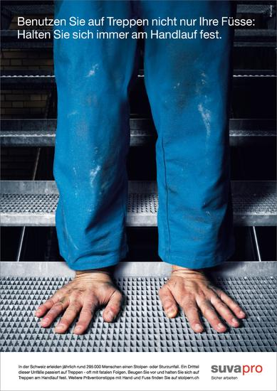
Die Suva Prävention Unfall

Slide 2
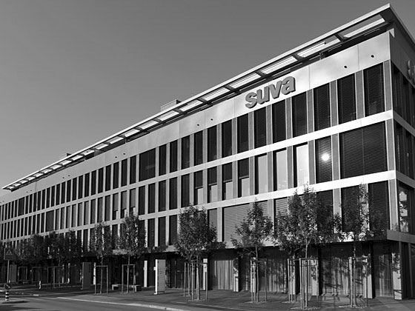
Definition
Die Suva
Suva bedeutet Schweizerische Unfallversicherungsanstalt. Die Suva ist der grösste Unfallversicherer der Schweiz. Die selbständige Unternehmung des öffentlichen Rechts mit Sitz in Luzern versichert rund 2 Millionen Berufstätige gegen Berufsunfälle, Berufskrankheiten und Freizeitunfälle.

Slide 3
Service
Die drei Kerngeschäfte der Suva sind:
Prävention
Versicherung
Rehabilitation

Slide 4
Marken
Für Ihr Angebot tritt die Suva unter vier Marken auf:
SuvaPro (Arbeitssicherheit)
SuvaLiv (Freizeitsicherheit)
SuvaRisk (Prämien und Kapitalanlagen)
SuvaCare (Schadenmanagement und Rehabilitation)

Slide 5
Website
Die Website ist unterteilt in verschiedene Rubriken. In der Rubrik Service findet man wichtiges Informationsmaterial zu den Bereichen Arbeit, Freizeit und Unfall.

Slide 6
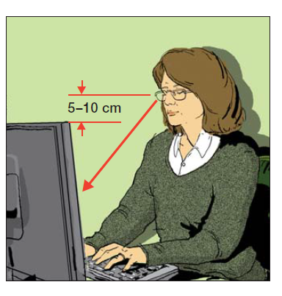
Branchen & Themen
Prävention
Ergonomie
Gesetzliche Verpflichtung für den Arbeitgeber
Wohlbefinden für den Arbeitnehmer, steigert Produktivität
Präsentation mit Übungen für die Gesundheit
Arbeitsplatz
Keine Reflektionen (Licht), Kein Blenden
Immer geradeaus (Bildschirm)
Genügend Platz
Verstellungsmöglichkeiten (Stuhl, Tisch) ausnutzen
Stimmt die Sitzhöhe?
Abstandhalten Bildschirm-Person (60-80cm)
Runter mit dem Bildschirm
Genügend Bewegung

Slide 7
Gefahren im Griff
Gefahren erkennen
Schau auf den Weg
Wenn`s pressiert dann passiert`s…
Fragen ist keine Schande
Leiter haben ihre Tücken
Unverfängliche Kleidung
Profis schützen sich
Hirn beim heben
Achtung bei Elektrizität

Slide 8
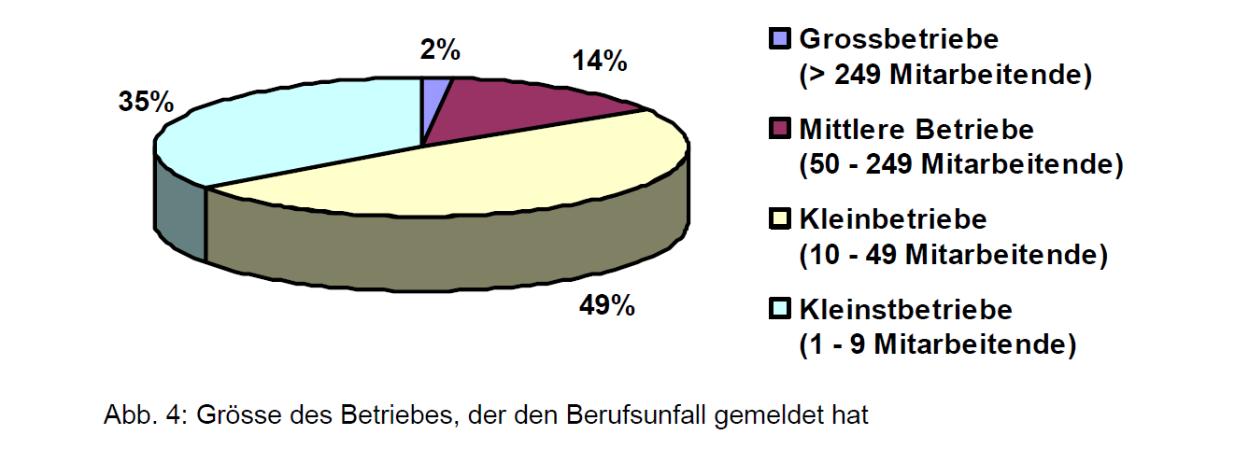
Berufsunfälle

Slide 9
Die Entscheidung
Ein Film «Sicherheit mit System»
Praxisnahen Beispielen
Arbeitssicherheit, Gesundheitsschutz und Produktivität verbessern
Betriebliches Sicherheitssystem aufbauen
Lohnende Investition

Slide 10
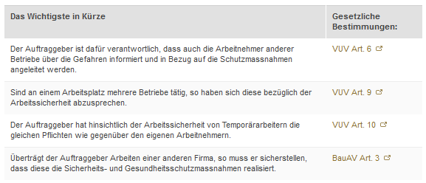
Fremdpersonal
Der Arbeitgeber, der in seinem Betrieb Arbeitskräfte beschäftigt, die er von einem anderen Arbeitgeber ausleiht, hat hinsichtlich der Arbeitssicherheit gegenüber diesen die gleichen Pflichten wie gegenüber den «eigenen Arbeitnehmern».

Slide 11
Manipulieren von
Schutzeinrichtungen
Wenn es zu Unfällen kommt, drohen gravierende oder gar tödliche Verletzungen
Intensiven Kontrollen (Manipulationen festgestellt → Konsequenzen)
Arbeitgeber sind von Gesetzes für Sicherheit und Gesundheit verantwortlich.
Machen sich strafbar, wenn sie manipulierte Schutzeinrichtungen tolerieren.
Sensibilisierung, Information und Kontrollen
Allfällige Mängel unverzüglich melden. Hersteller besorgt Maschinen bedienungsfreundlich
Warum wird manipuliert?
Zeitdruck, Zeitgewinn, Bequemlichkeit oder einfach Gewohnheit
Für Arbeitgeber: Was tun? Nicht dulden

Slide 12
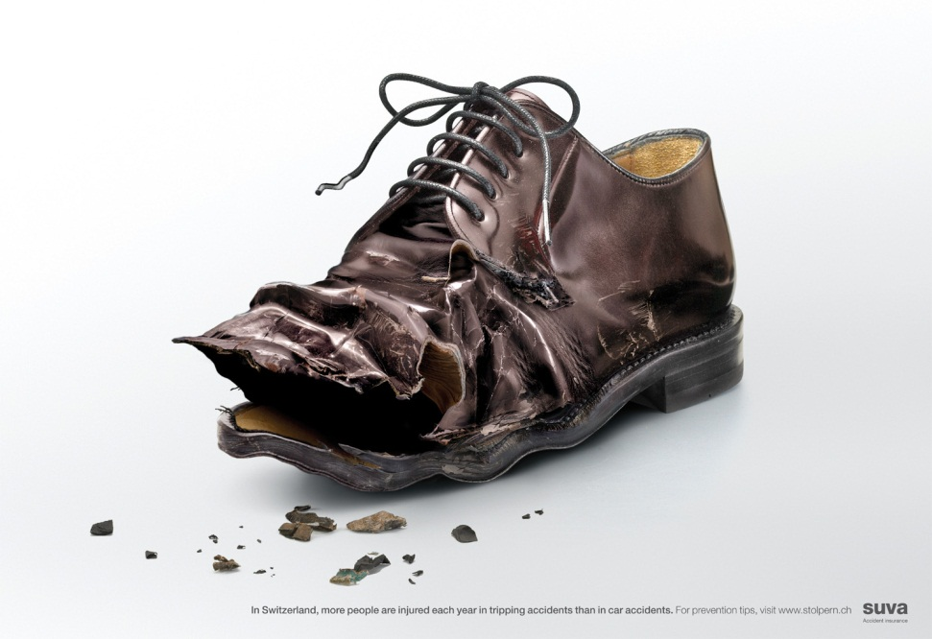
Gefahren
Stress (Checkliste; www.stressnostress.ch)
Lärm am Arbeitsplatz
Massnahmenplanung mit Checklisten für jede Maschine
Spänesilo
Stolperfalle Baustelle & Stolperfalle Büro

Slide 13
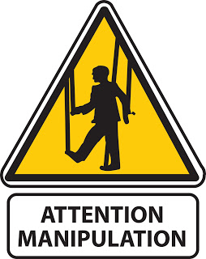
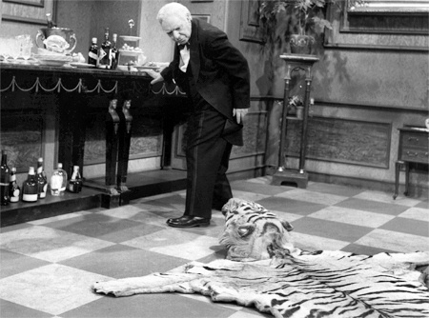
Kampagnen
Manipulieren von Schutzeinrichtungen (mit Bericht von 4B Fenster, allgemeiner Bericht & konkrete Beispiele)
stolpern
Instandhaltung

Slide 14
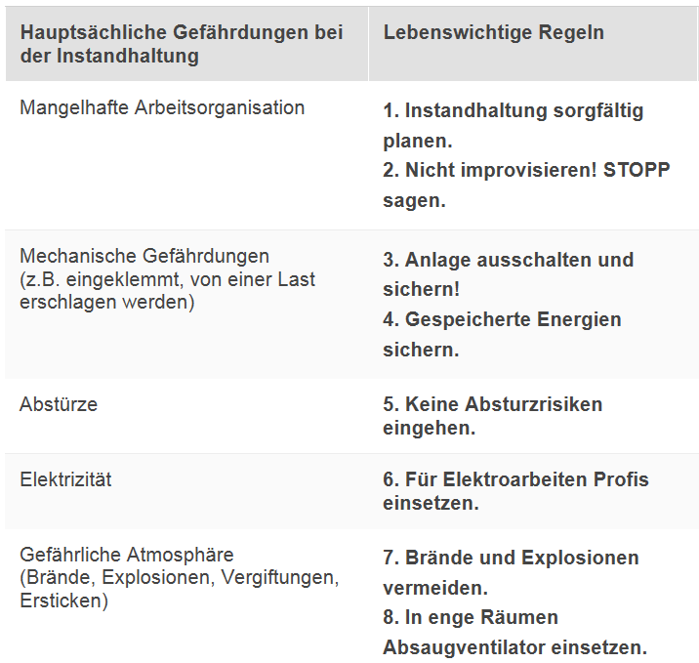
Kampagnen

Slide 15
ASA: Sicherheit
Abkürzung für "Beizug von Arbeitsärzten und anderen Spezialisten der Arbeitssicherheit»
Checkliste zu jeder Maschine (z.B. Handhobelmaschine)
Gefahren im Griff (PDF)
Gefahrenermittlung in der Schreinerei Verweis auf (http://www.siko2000.ch.htm)

Slide 16
ASA: Sicherheit

Slide 17
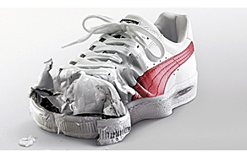
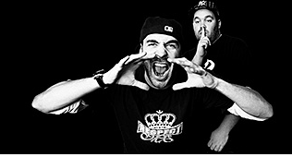
Freizeit
Sichere Freizeit
Kampagne
Fussball
Ballsport
Stolpern.ch
Velo-Kampagne
Laufsport Bewegung
Schneesport
Tinnitus-Nein Danke

Slide 18
Freizeit
Wagnisse
Ein absolutes Wagnis (häufig Sportarten mit hoher Geschwindigkeit und/oder Renncharakter) liegt in zwei Konstellationen vor:
wenn eine Handlung mit Gefahren verbunden ist, die unabhängig von den konkreten Verhältnissen nicht auf ein vernünftiges Mass herabgesetzt werden können oder
wenn Menschen Handlungen mit einer besonders grossen Gefahr ausführen, die unsinnig erscheint.

Slide 19
Freizeit
Beispiele für absolute Wagnisse:
Bei folgenden Sportarten/Tätigkeiten werden bei Unfällen die Geldleistungen um 50% gekürzt. Zu beachten ist, dass diese Auflistung nicht abschliessend ist. Als absolute Wagnisse gelten auch andere Aktivitäten mit vergleichbarem Risiko.
Base-Jumping
bewusstes Zertrümmern von Glas
Motocrossrennen inkl. Training auf der Rennstrecke
Abfahrtsrennen mit Mountain-Bikes inkl. Training auf der Rennstrecke (sogenanntes Downhill-Biking)
Rollbrettabfahrten, sofern wettkampfmässig oder auf Geschwindigkeit betrieben
Schneemotorrad-Rennen (Snow-Cross) inkl. Training
Ski-Geschwindigkeits-Rekordfahrten
Speedflying
Tauchen in einer Tiefe von mehr als 40 Metern

Slide 20
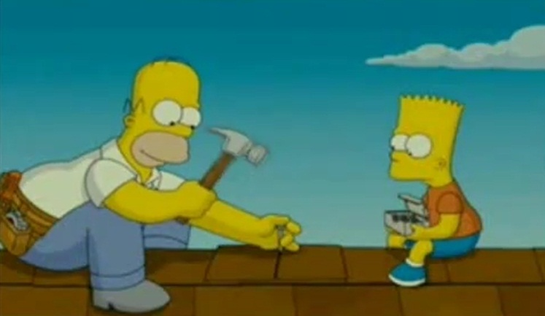
Unfallabklärung
Unfall
«Damit es nicht wieder passiert.»
Alle unerwünschten Ereignisse geben Ihnen wichtige Hinweise auf Sicherheitsmängel, auch die Beinahe-Unfälle und Sachschäden.
Bei der Ereignisabklärung geht es nicht darum, Schuldige zu suchen!
Als Techniker/-in sind auch wir für die Anordnung und Durchsetzung der Sicherheitsmassnahmen verantwortlich.

Slide 21
Schadenmeldung
Beginnen mit Abklärungen unmittelbar nach Ereignis.
Fakten zusammentragen
Ursachen ermitteln
Massnahmen treffen
Ergebnisse festhalten
Betroffene informieren
Umsetzung kontrollieren
Immer alle Bereiche betrachten, nicht nur Person, sondern auch Technik und Organisation

Slide 22
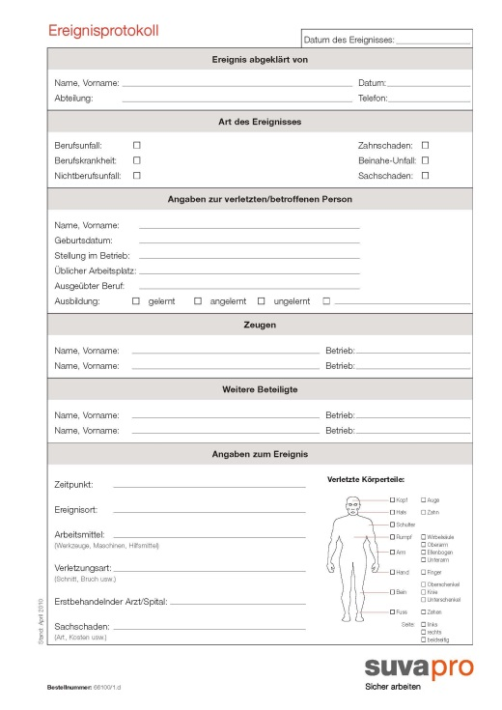
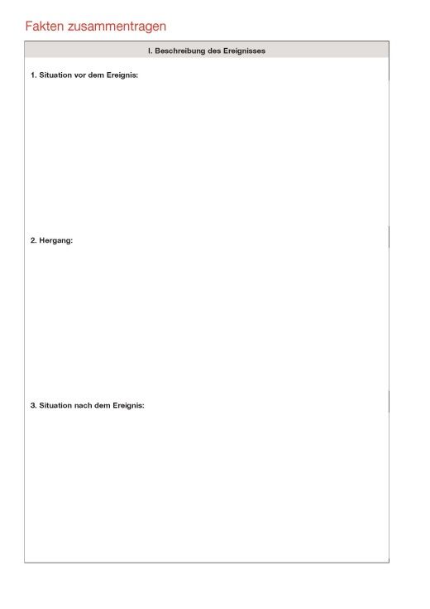
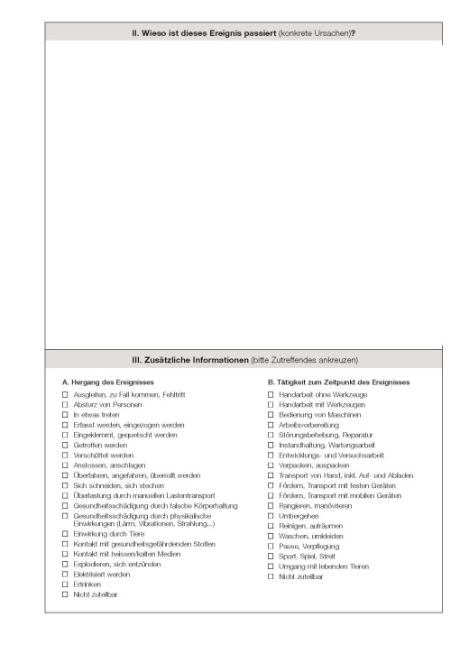
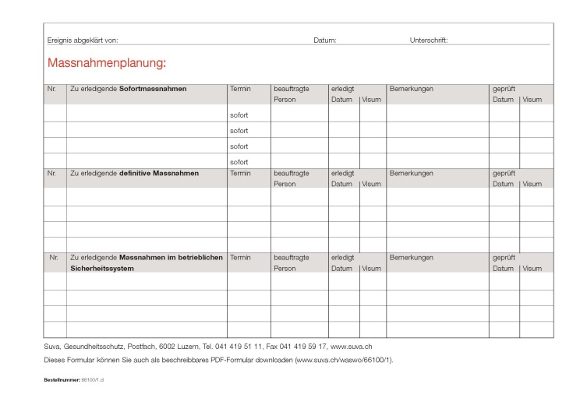
Ereignisprotokoll

Slide 23
Schluss

